Slide 1



CHỦ ĐỀ 7 - TIẾT 2

Slide 2


Ô CHỮ VUI NHỘN
 |  | A
 |  |  | N |  |  |  | Ạ
 |  |  |  |  |  |  |  |  |  |  |  | V
 |  |  |  | G
 | R |  |  |  |  | R |  |  |  |  |  |  | Ẻ
 |  |  |  |  |  |  |  |  | V
T
 |  |  |  |  |  |  |  | I
 |  |  |  |  | T
 |  |  |  |  |  |  |  |  |  | U | I

Slide 3


ÔN TẬP BÀI HÁT
TRANG TRẠI VUI VẺ
Nhạc nước ngoài.
Lời Việt: Phương Mai sưu tầm

Slide 4
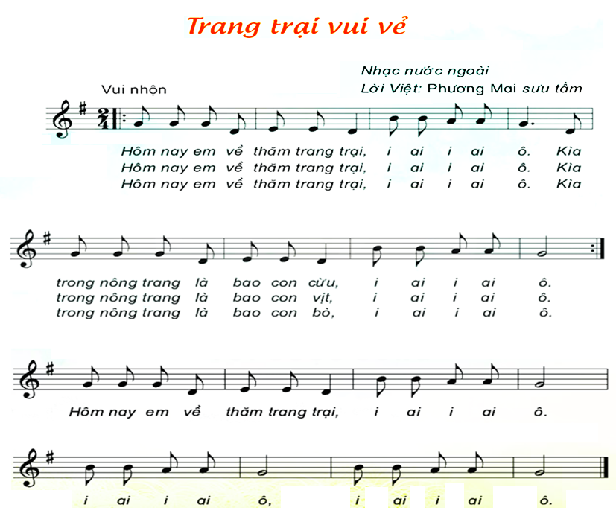


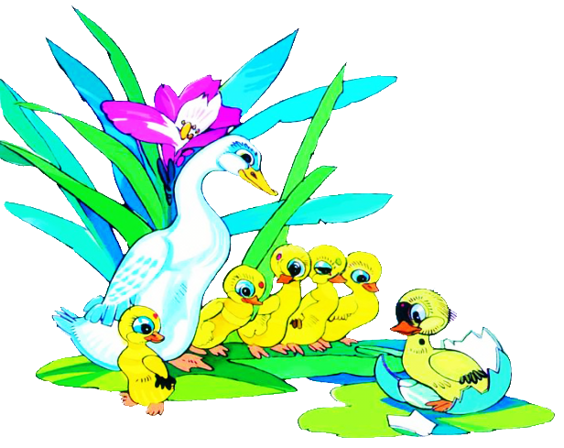

Slide 5

TRANG TRẠI VUI VẺ
HÁT KẾT HỢP
GÕ ĐỆM THEO PHÁCH

Slide 6
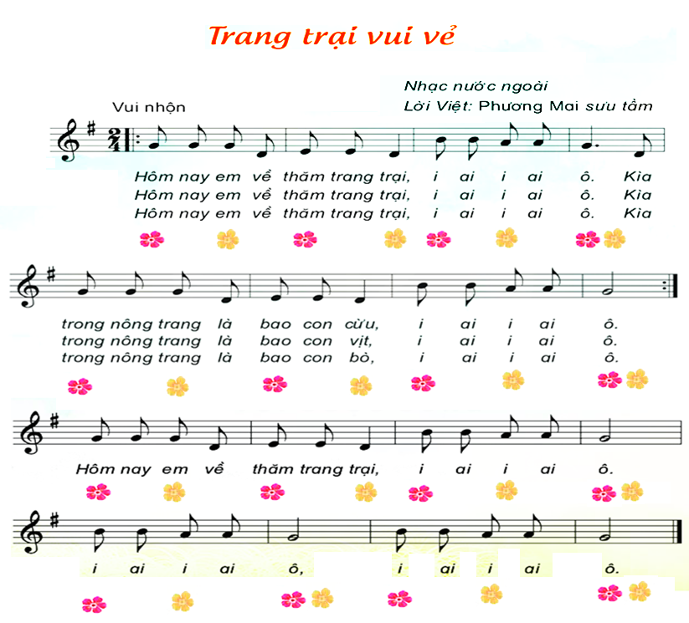




Slide 7
TRANG TRẠI VUI VẺ
HÁT KẾT HỢP
VẬN ĐỘNG CƠ THỂ

Slide 8

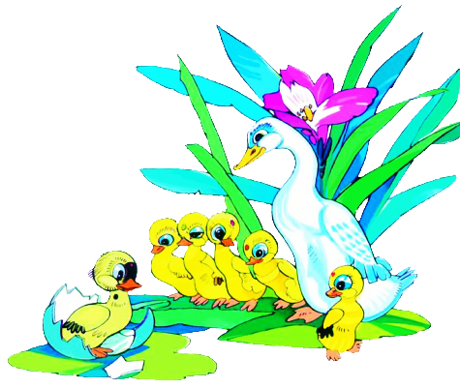

Slide 9
TRANG TRẠI VUI VẺ
HÁT
NỐI TIẾP – HÒA GIỌNG

Slide 10

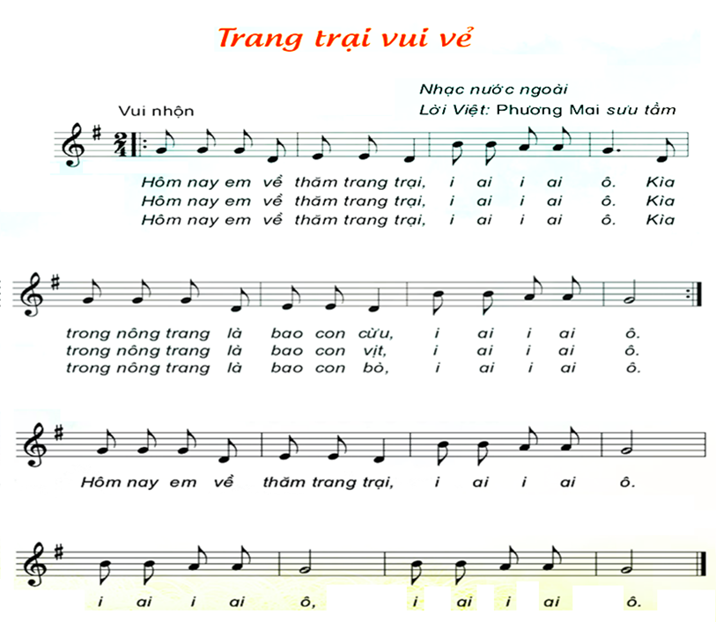



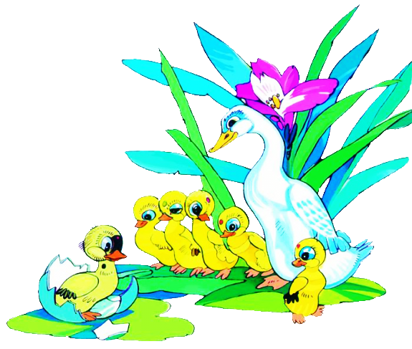

Slide 11
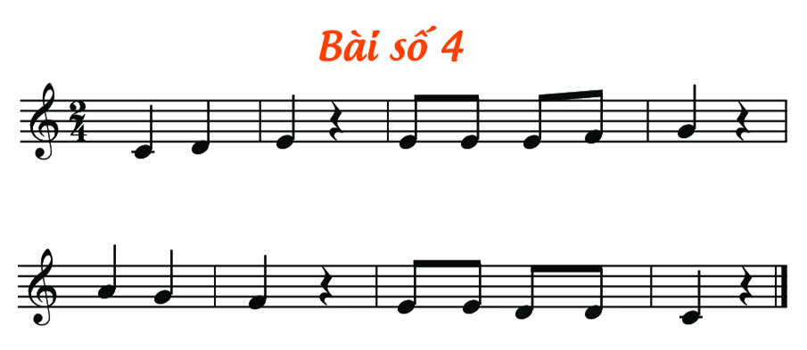

Slide 12
ĐỌC TÊN NỐT

Slide 13

TẬP ĐỌC TỪNG CÂU

Slide 14
TẬP ĐỌC TỪNG CÂU

Slide 16
BÀI SỐ 4
ĐỌC NHẠC
THEO KÍ HIỆU BÀN TAY

Slide 17
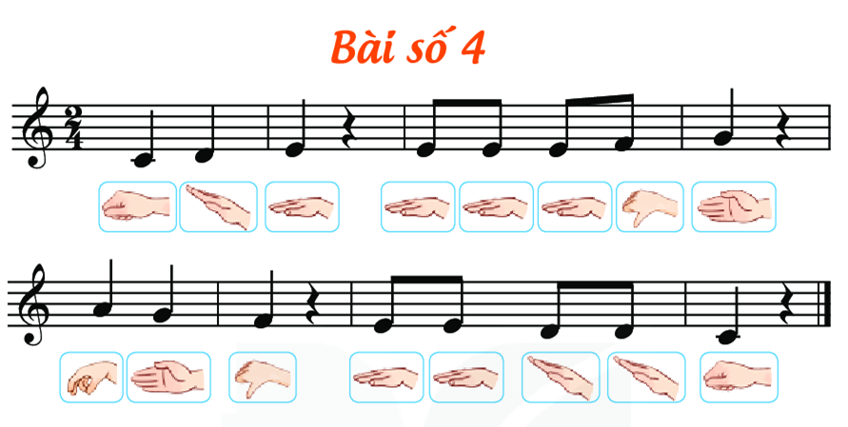

Slide 18
BÀI SỐ 4
ĐỌC NHẠC THEO KÍ HIỆU BÀN TAY
VỚI NHẠC ĐỆM

Slide 20
BÀI SỐ 4
ĐỌC NHẠC KẾT HỢP
GÕ ĐỆM THEO PHÁCH

